Slide 1
第七章 基于对话框的应用程序
7.1 Windows编程基础
7.2 基于对话框的应用程序
7.3 静态文本框
7.4 框架、单选按钮和复选框
7.5 列表框和组合框
7.6 滚动条
7.7 程序举例

Slide 2
7.1 Windows编程基础
Windows应用程序的特点：
具有标准的图形用户界面。
具有与硬件无关的特性。
采用“消息传递，事件驱动”的运行机制。
主函数：
WinMain()
{
}
使用API函数
Visual C++编写
Windows应用程序
使用MFC
MFC：
Microsoft Foundation Class
微软基础类
API：
Application Programming Interface
应用程序接口

Slide 3
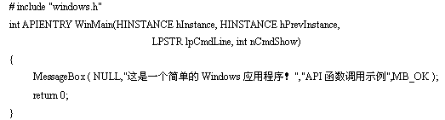
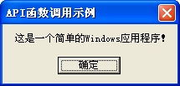
7.1.1 API编程
共有上千个标准的API函数
调用方法与调用C语言库函数类似
示例：
s
注意：
不是典型的Windows应用程序
典型WinMain具有固定结构，完成三个任务：
注册窗口类 创建并初始化窗口 创建消息循环

Slide 4
7.1.1 MFC编程
封装了大部分Windows API函数
200多个类：
CObject类的派生类
非CObject派生类，如CPoint、CRect等
VC++：
MFC类
应用程序向导
开发工具
MFC AppWizard(exe)创建三类程序：
基于对话框的应用程序
单文档界面（SDI）应用程序
多文档界面（MDI）应用程序

Slide 5
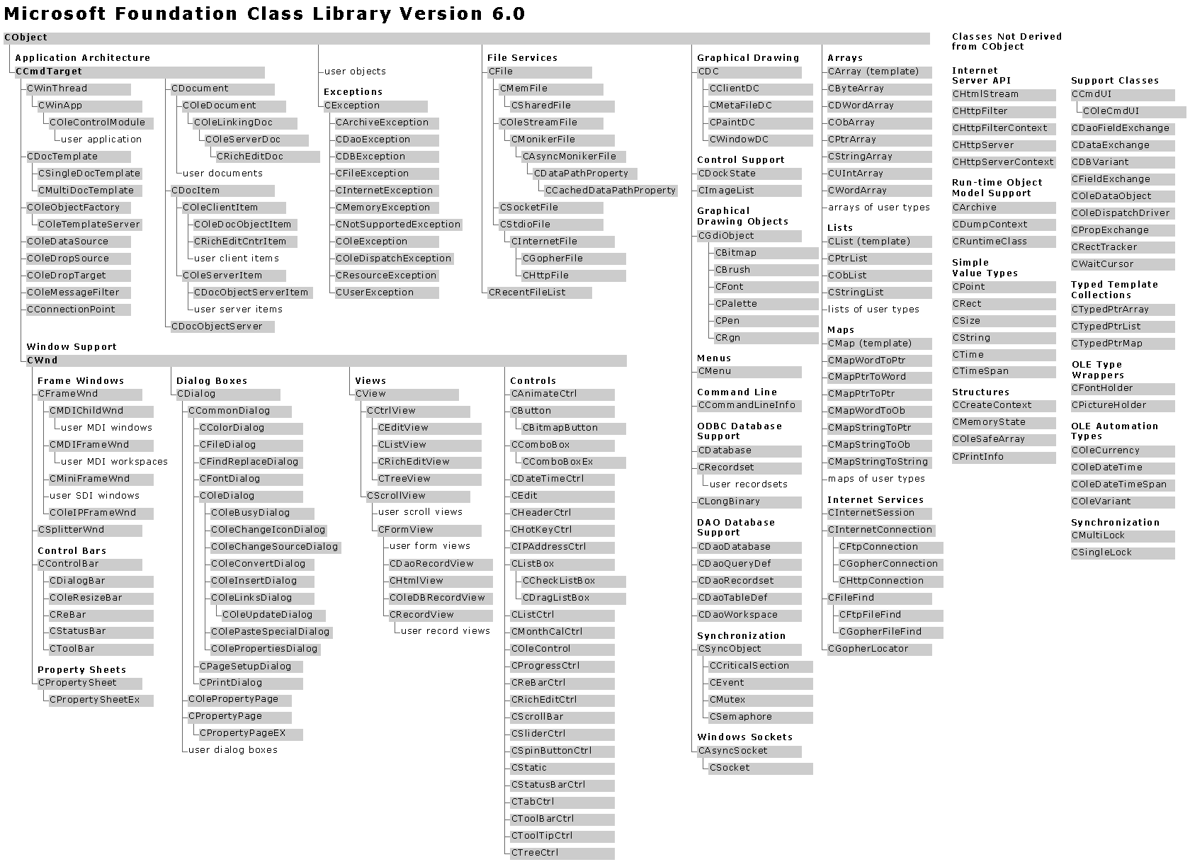

Slide 6
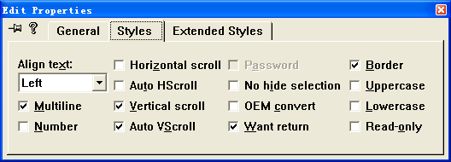
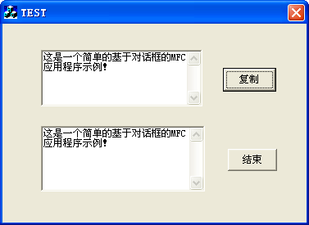
1. 建立应用程序框架；
2. 放置控件；
3. 设置控件属性；
4. 为控件连接变量；
5. 添加、编写消息处理函数 【例7.1】
7.2 基于对话框的应用程序
属性设置
Member Variable name:m_e1
Category:Control
Variable type:CEdit
Member Variable name:m_e2
Category:Control
Variable type:CEdit

Slide 7
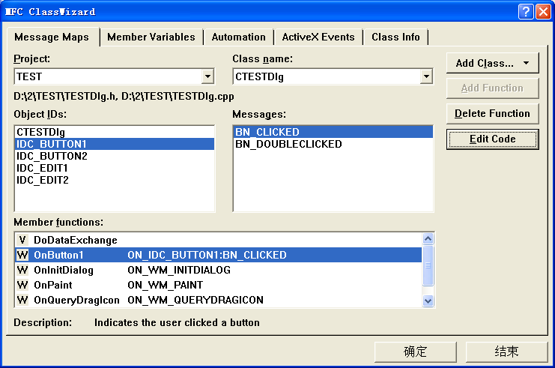
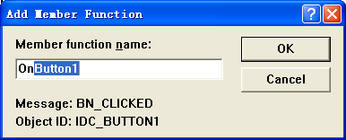
添加、编写消息处理函数
void CTESTDlg::OnButton1()
{
// TODO: Add your control notification handler code here
m_e1.SetSel(0,-1); // 选定编辑框m_e1中的所有内容
m_e1.Copy(); // 把编辑框m_e1中选定的内容复制到剪贴板
m_e2.SetSel(0,-1); // 选定编辑框m_e2中的所有内容
m_e2.Paste(); // 将剪贴板中内容粘贴到编辑框m_e2中，
// 替换所有选定的内容
}
void CTESTDlg::OnButton2()
{
// TODO: Add your control notification handler code here
OnOK(); // 退出对话框程序
}

Slide 8
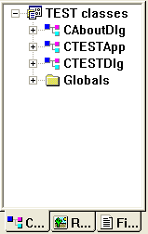
7.2.2 对话框应用程序框架
1．ResourceView
对话框界面是一种资源
双击IDD_TEST_DIALOG显示对话框设计界面
对话框ID
2．ClassView
CAboutDlg：对应生成的版本信息对话框。
CTESTDlg：对话框类，从CDialog继承，设计的对话框。
CTESTApp：应用程序类，从CWinApp继承，
封装了初始化、运行、终止该程序的代码。
4．控件工具栏

Slide 9
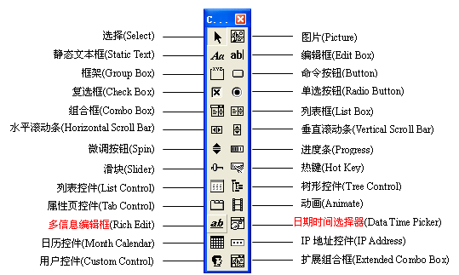

Slide 10
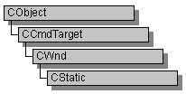
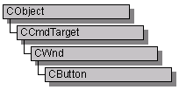
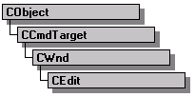
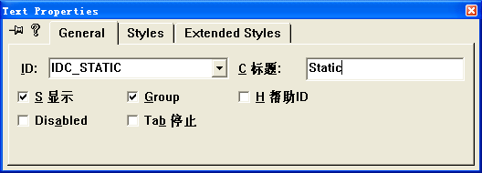
7.3 静态文本框、命令按钮和编辑框
CButton类
对象：命令按钮
单选按钮、复选框
CStatic类
对象：静态文本框
框架
CEdit类
对象：编辑框
7.3.1 静态文本框
一般不需要连接变量，不需要消息处理函数。
缺省ID为IDC_STATIC

Slide 11
7.3.2 命令按钮
重要属性：标题属性
不需要连接变量。
重要消息：BN_CLICKED
7.3.3 编辑框
1. 重要属性
Multiline：定义该编辑框为多行文本框。
Number：限定输入的字符只能是数字字符。
Border：为控件创建边界。
Read-only：编辑框成为只读的，禁止用户编辑。

Slide 12
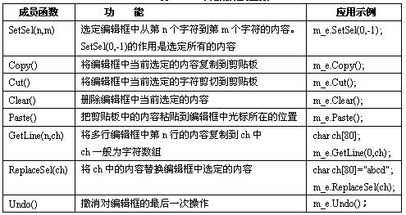
1. 重要属性
Multiline：定义该编辑框为多行文本框。
Number：限定输入的字符只能是数字字符。
Border：为控件创建边界。
Read-only：编辑框成为只读的，禁止用户编辑。
2. 成员函数

Slide 13
从CWnd类继承的成员函数
（1）将编辑框中的内容复制出来
//复制到CString对象
void GetWindowText( CString& rString ) const;
示例： CString ch;
m_e.GetWindowText(ch);
//复制到数组
int GetWindowText( LPTSTR lpszStringBuf,
int nMaxCount ) const;
示例： char ch[80];
m_e.GetWindowText(ch,80);
（2）设置编辑框中的内容
void SetWindowText( LPCTSTR lpszString );
示例： char ch[20]="abcdefg";
m_e.SetWindowText(ch);

Slide 14
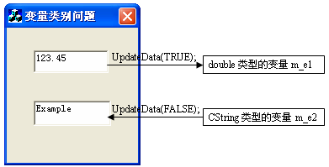
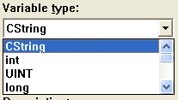
3. 连接变量
Control：只能是CEdit类型
Value：CString
int
double等
注意：可以使用相应类型函数，但不能使用关于控件的函数
变量类型
编辑框与变量之间的内容更新

Slide 15
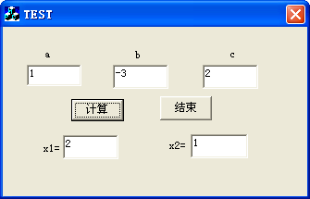
【例7.2】输入一元二次方程ax2+bx+c=0的系数a、b、c，
计算并输出两个根x1、x2
void CTESTDlg::OnCalc()
{
UpdateData(TRUE);
double a=m_a;
double b=m_b;
double c=m_c;
m_x1=(-b+sqrt(b*b-4*a*c))
/(2*a);
m_x2=(-b-sqrt(b*b-4*a*c))
/(2*a);
UpdateData(FALSE);
}
m_a
(double)
m_b
(double)
m_c
(double)
ID:Calc
ID:Ok
void CTESTDlg::OnOk()
{
OnOK();
}
m_x1(double)
m_x2(double)

Slide 16
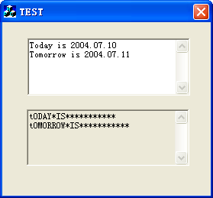
【例7.3】字符串转换程序
转换规则为：大写字母转换成小写；
将小写字母转换成大写；
换行符和回车符不变；
其余字符转换为“*”
要求：每输入一个字符立即转换
选定： Multiline
Vertical scroll
Auto VScroll
Want return
m_e1 (Control )
EN_CHANGE 消息处理函数
选定： Multiline
Vertical scroll
Auto VScroll
Read-only
m_e2 (Control )

Slide 17
void CTESTDlg::OnChangeEdit1()
{
// TODO: Add your control notification handler code here
char s[80];
m_e1.GetWindowText(s,80);
for(int i=0;s[i]!='\0';i++)
if (s[i]>='A' && s[i]<='Z')
s[i]=s[i]+'a'-'A';
else
if(s[i]>='a' && s[i]<='z')
s[i]=s[i]+'A'-'a';
else
if (s[i]=='\n' || s[i]=='\r')
s[i]=s[i];
else
s[i]='*';
m_e2.SetWindowText(s);
}

Slide 18
7.4 框架、单选按钮和复选框
7.4.1 框架
作用：标识一组控件
不需要连接变量，不需要处理消息 。
缺省ID：IDC_STATIC
重要属性：标题属性
7.4.2 单选按钮
1．设计要求
同一组按钮：必须连续放入，中间不能插入其他控件
第一个按扭要选中Group属性
Member Variables选项卡中第一个按钮显示ID
2．重要属性
ID：如IDC_RADIO1
标题：右边显示的文本信息
Group：一组中第一个按钮选中该属性

Slide 19
3．消息
BN_CLICKED
4．重要函数
设定单选按钮选中状态
初始时使用
void CheckRadioButton(int nIDFirstButton, int nIDLastButton,
int nIDCheckButton);
nIDFirstButton：一组中第一个单选按钮的ID
nIDLastButton：一组中最后一个单选按钮的ID
nIDCheckButton：初始时设置为选中状态的单选按钮ID
判定是否被选定
UINT IsDlgButtonChecked( int nIDButton ) const;
返回值：
true：选定
false：没有选定

Slide 20
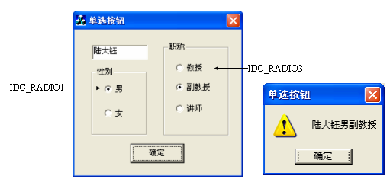
【例7.4】当单击“确定”后，用AfxMessageBox函数显示有关信息
m_e(CString)
初始化
BOOL CTESTDlg::OnInitDialog()
{
┆
CheckRadioButton(IDC_RADIO1, IDC_RADIO2, IDC_RADIO1);
CheckRadioButton(IDC_RADIO3, IDC_RADIO5, IDC_RADIO3);
┆
};

Slide 21
消息处理函数
void CTESTDlg::OnButton1()
{
// TODO: Add your control notification handler code here
UpdateData(TRUE);
CString s;
s=s+m_e;
if(IsDlgButtonChecked(IDC_RADIO1))
s=s+"男";
else
s=s+"女";
if(IsDlgButtonChecked(IDC_RADIO3))
s=s+"教授";
else if(IsDlgButtonChecked(IDC_RADIO4))
s=s+"副教授";
else
s=s+"讲师";
AfxMessageBox(s);
}

Slide 22
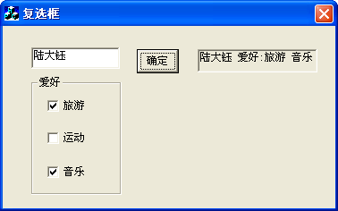
7.4.2 复选框
1．重要属性
ID：如IDC_CHECK1
标题：右边显示的文本信息
2．连接变量
一般连接到Value类别BOOL类型的变量
3．消息
BN_CLICKED
【例7.5】当单击“确定”后，在右边的编辑框中显示有关信息
m_e1(CString)
m_e2(CString)
m_c1(BOOL)
m_c2(BOOL)
m_c3(BOOL)

Slide 23
void CTESTDlg::OnButton1()
{
// TODO: Add your control notification handler code here
UpdateData(TRUE);
CString s;
s=m_e1;
s=s+" 爱好:";
if (m_c1) s=s+"旅游 ";
if (m_c2) s=s+"运行 ";
if (m_c3) s=s+"音乐";
m_e2=s;
UpdateData(FALSE);
}

Slide 24
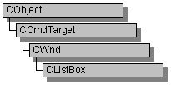
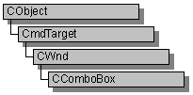
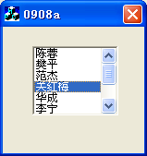
7.5 列表框和组合框
CListBox类
列表框
CComboBox类
组合框
7.5.1 列表框
m_l
(CListBox )

Slide 25
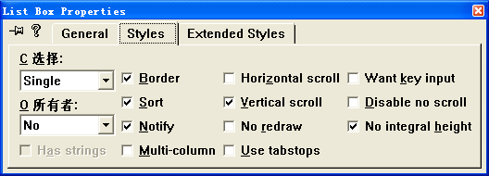
1. 属性设置
Selection：选择方式
Single ── 单项选择
Multiple ── 多项选择，但是忽略Ctrl和Alt键。
Extended ── 允许使用Ctrl和Alt进行多项选择，
None ── 禁止选择
Sort：排序
2. 成员函数
➢添加：int AddString( LPCTSTR lpszItem );
示列：m_l. AddString("陈蓉")；

Slide 26
➢删除：int DeleteString( UINT nIndex );
示例：m_l. DeleteString (4)； //删除第5个
说明：下标从0开始
➢获取当前选定项目的序号
int DeleteString( UINT nIndex );
格式：int GetCurSel( ) const;
示例：int i=m_l.GetCurSel();
➢获取指定项目
int GetText( int nIndex, LPTSTR lpszBuffer ) const;
void GetText( int nIndex, CString& rString ) const;
示例：
char s1[20];
CString s2;，
m_l. GetText(4, s1); //读入数组
m_l. GetText(4, s2); //读入CString对象

Slide 27
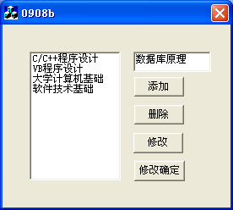
【例7.6】“添加”：将文本框中的内容添加到列表框
“删除”：删除列表框中选定的选项
修改：选定；选择“修改”；修改；选择“修改确定”
m_e2(CString)
m_l(CListBox )

Slide 28
初始化
BOOL CTESTDlg::OnInitDialog()
{
┆
m_l.AddString("大学计算机基础");
m_l.AddString("C/C++程序设计");
m_l.AddString("VB程序设计");
m_l.AddString("软件技术基础");
┆
}
消息处理函数
void CTESTDlg::OnButton1() // 添加
{
UpdateData(TRUE);
m_l.AddString(m_e);
m_e="";
UpdateData(FALSE);
}
void CTESTDlg::OnButton2() //删除
{int n=m_l.GetCurSel();
m_l.DeleteString(n);
}
void CTESTDlg::OnButton3() //修改
{CString s;
int n=m_l.GetCurSel();
m_l.GetText(n,s);
m_e=s;
UpdateData(FALSE);
}
void CTESTDlg::OnButton4() //确定修改
{UpdateData(TRUE);
int n=m_l.GetCurSel();
m_l.DeleteString(n);
m_l.InsertString(n,m_e);
m_e="";
UpdateData(FALSE);
}

Slide 29
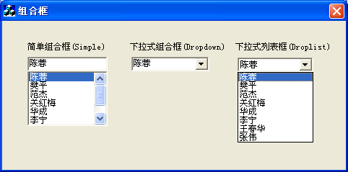
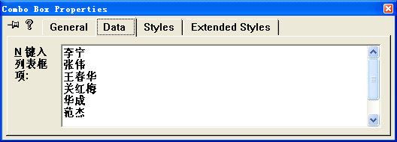
7.5.2 组合框
1. 属性设置
Ctrl+Enter键

Slide 30
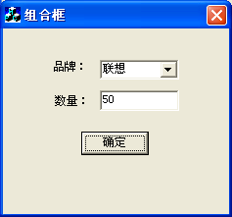
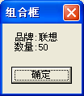
2. 成员函数
➢编辑框和列表框的成员函数
➢GetText()不能用
int GetLBText( int nIndex, LPTSTR lpszText ) const;
void GetLBText( int nIndex, CString& rString ) const;
3．组合框发出的消息
CBN_SELECTCHANGE：选项改变
CBN_EDITCHANGE：编辑框中文本改变
【例7.7】单击“确定”按钮，则用MessageBox显示选择的信息
m_c(CString)
选项在设计时输入
m_e(CString)

Slide 31
消息处理函数
void CTESTDlg::OnButton1()
{
// TODO: Add your control notification handler code here
UpdateData(TRUE);
CString s;
s="品牌:";
s=s+m_c;
s=s+"\n";
s=s+"数量:";
s=s+m_e;
MessageBox(s);
}

Slide 32
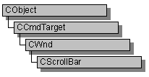
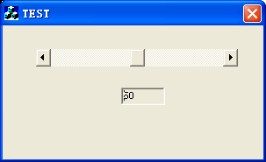
7.6 滚动条
CScrollBar类
列表框
m_s
(CScrollBar )
m_e
(int )
【例7.8】最小值为0，最大值为100，单击滚动条两端箭头时滑块移动的增量值为2，单击滚动条中的空白处（滑块与两端箭头之间的区域）时滑块移动的增量值为10。另有一个只读的编辑框，显示了滑块当前位置所代表的值。

Slide 33
初始化
（1）设置最大值和最小值
void SetScrollRange(int nMinPos, int nMaxPos, BOOL bRedraw = TRUE);
最小值 最大值 TRUE时重画
（2）设置滑块的位置
int SetScrollPos( int nPos, BOOL bRedraw = TRUE );
滑块的位置 TRUE时重画
BOOL CTESTDlg::OnInitDialog()
{
┆
// TODO: Add extra initialization here
m_s.SetScrollRange(0,100);
m_s.SetScrollPos(50);
m_e=50; //初始时，编辑框显示50。
UpdateData(FALSE); //更新编辑框显示的内容。
┆
};

Slide 34
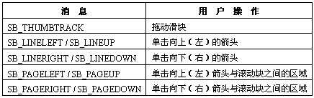
消息处理函数
  滚动条没有消息
  对话框却能接收到WM_HScroll(WM_Vscroll)
void CTESTDlg::OnHScroll(UINT nSBCode, UINT nPos, CScrollBar* pScrollBar)
{
// TODO: Add your message handler code here and/or call default
CDialog::OnHScroll(nSBCode, nPos, pScrollBar);
}
➢ pScrollBar：指向用户正在操作的滚动条。
➢ nPos：滑块当前位置。
➢ nSBCode：用户正在进行的操作

Slide 35
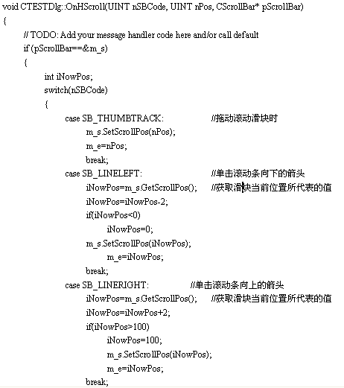

Slide 36
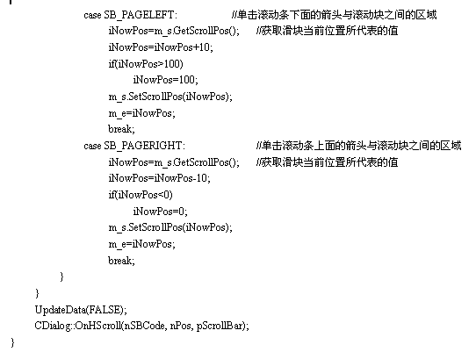

Slide 37
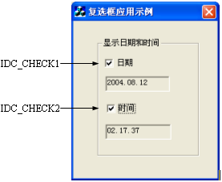
7.7 程序举例
【例7.9】选定了“日期”显示日期，选定“时间”显示时间。
m_k1(BOOL)
m_e1(CString)
m_k1(BOOL)
m_e2(CString)
CTime类封装了日期和时间
静态成员GetCurrentTime()返回系统当前的日期和时间。

Slide 38
void CTESTDlg::OnCheck1()
{
UpdateData(TRUE);
if(m_k1==TRUE)
{
CTime time=CTime::GetCurrentTime();
//构造“YYYY.MM.DD”形式的日期字符串
m_e1=time.Format("%Y.%m.%d");
}
else
m_e1="";
UpdateData(FALSE);
}
void CTESTDlg::OnCheck2()
{
UpdateData(TRUE);
if(m_k2==TRUE)
{
CTime time=CTime::GetCurrentTime();
//构造“HH.MM.SS”形式的时间字符串
m_e2=time.Format("%I.%M.%S");
}
else
m_e2="";
UpdateData(FALSE);
}

Slide 39
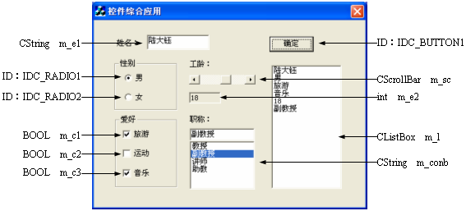
【例7.10】单击“确定”按钮后，在列表框中显示选择的信息。
CTime类封装了日期和时间
静态成员GetCurrentTime()返回系统当前的日期和时间。

Slide 40
初始化
组合框的选项在设计时输入
BOOL CTESTDlg::OnInitDialog()
{
┆
CheckRadioButton(IDC_RADIO1, IDC_RADIO2, IDC_RADIO1);
m_sc.SetScrollRange(0,30);
m_sc.SetScrollPos(10);
m_e2=10;
UpdateData(FALSE);
┆
}
滚动条消息处理函数
为了不影响其它控件，应开始处添加命令：UpdateData(TRUE);

Slide 41
命令按钮的消息处理函数
void CTESTDlg::OnButton1()
{
UpdateData(TRUE); //用各控件中的值更新对应的连接变量
m_l.ResetContent(); //删除列表框中所有的内容
m_l.AddString(m_e1);
if(IsDlgButtonChecked(IDC_RADIO1))
m_l.AddString("男");
else
m_l.AddString("女");
if (m_c1)m_l.AddString("旅游");
if (m_c2)m_l.AddString("运动");
if (m_c3)m_l.AddString("音乐");
CString s;
s.Format("%d",m_e2); // m_e2是int类型，将它转换成字符串
m_l.AddString(s);
m_l.AddString(m_conb);
}

